Slide 1
Занятия людей осенью
Учитель:Голото Е.Ю.

Slide 2
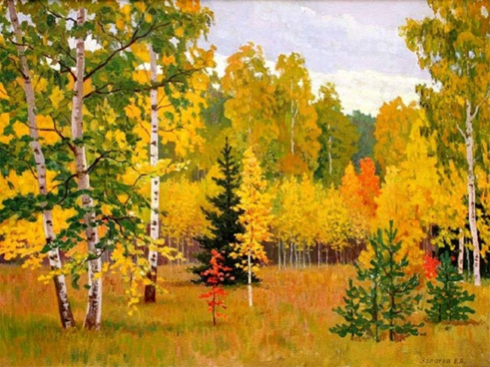
Угадайте загадку
Несу я урожаи,
Поля вновь засеваю,
Птиц к югу отправляю,
Деревья раздеваю,
Но не касаюсь сосен и ёлочек
Я - …….

Slide 3
Труд людей осенью
Основные занятия людей осенью:
В огороде
В саду
В лесу
В поле

Slide 4
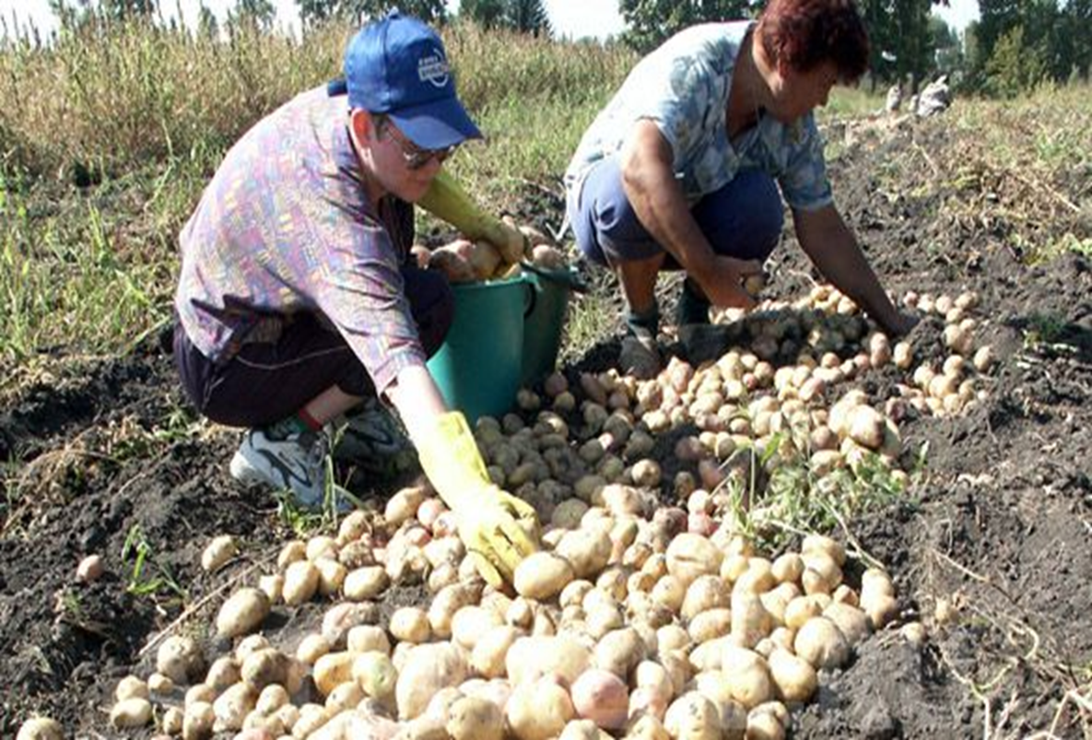
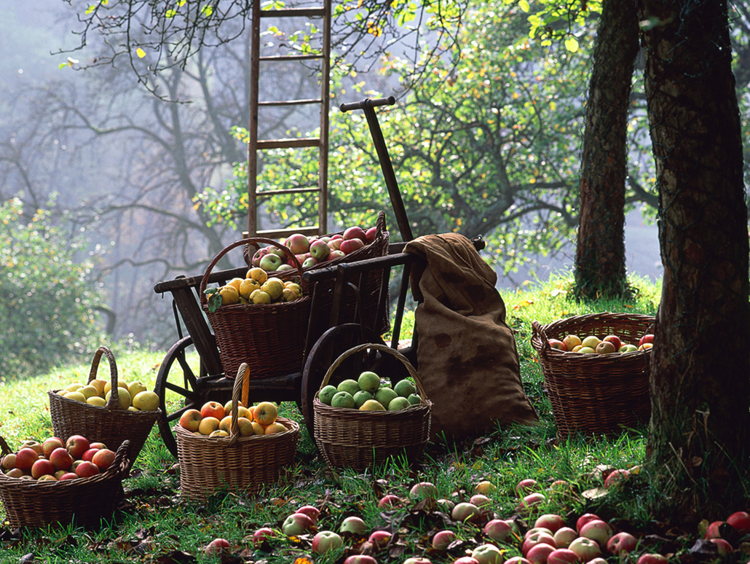
Уборка овощей и фруктов в огороде и в саду

Slide 5
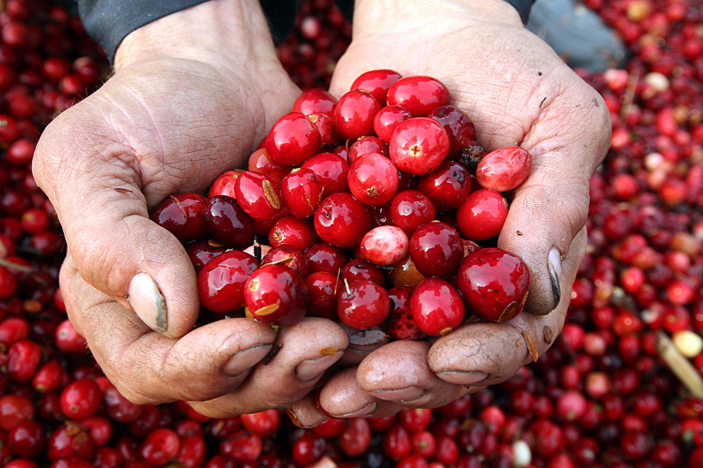
Сбор грибов и ягод в лесу

Slide 6
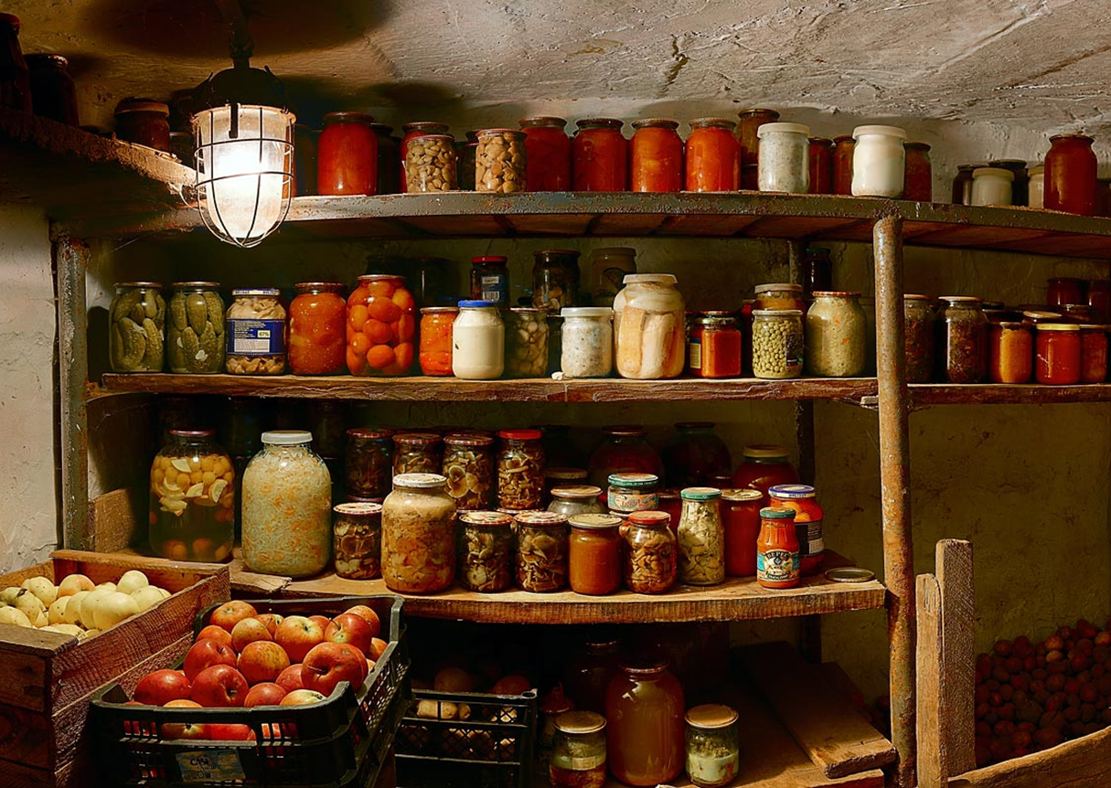
Заготовки из овощей, фруктов, ягод и грибов

Slide 7
Уборка зерновых в поле

Slide 8
Почему так говорят?
Труд кормит,
а лень портит!
Осень запасиха,
а зима подбериха!

